Slide 1








O Bosão de Higgs Descoberta e Futuro
Ricardo Gonçalo, Laboratório de Instrumentação e Física Experimental de Partículas (LIP)

Slide 2
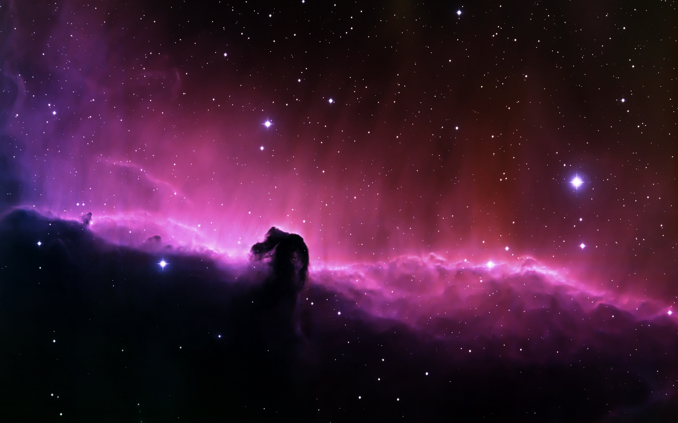


Slide 3
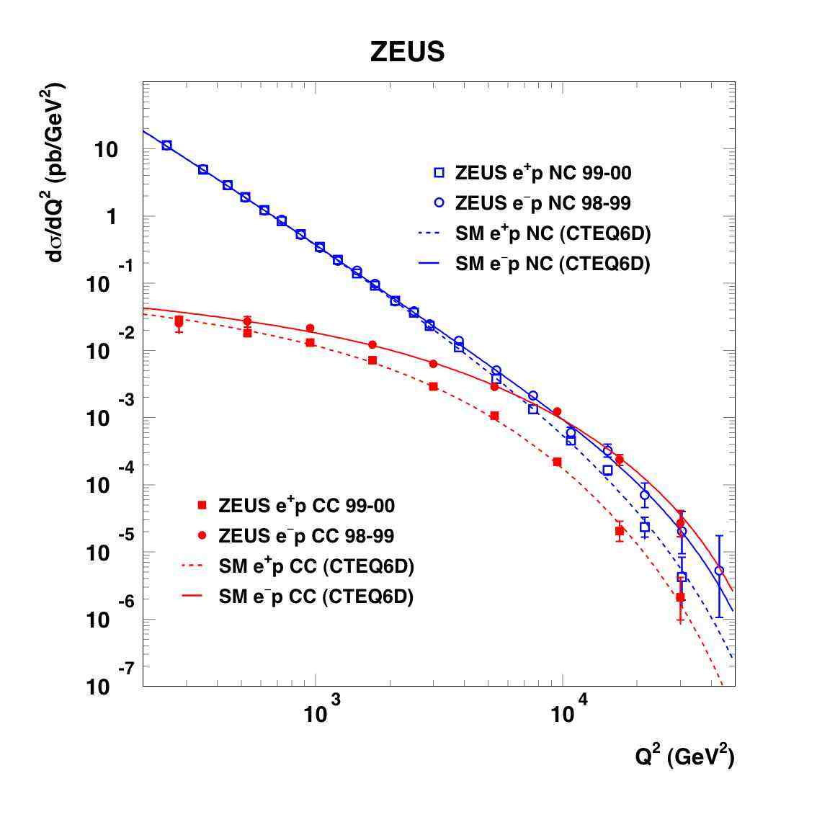
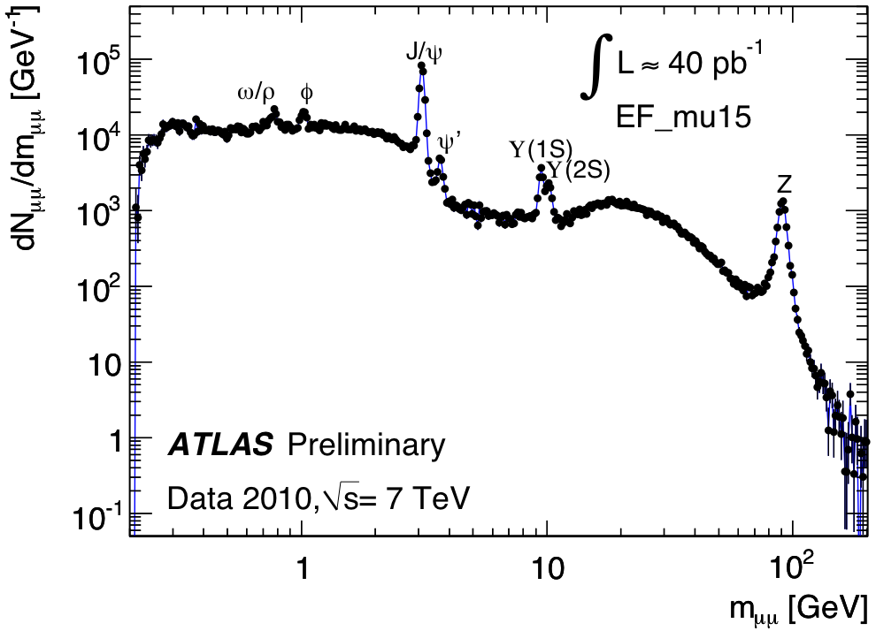
Z/γ
W±

Slide 4

γ
Z⁰
W⁺
W⁻
B
W⁺
W⁻
W⁰
Z/γ
W±
B/W^{±,0}
Hoje
Big Bang

Slide 5
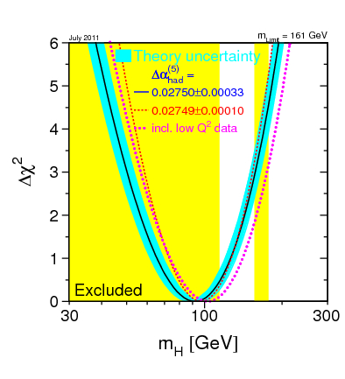
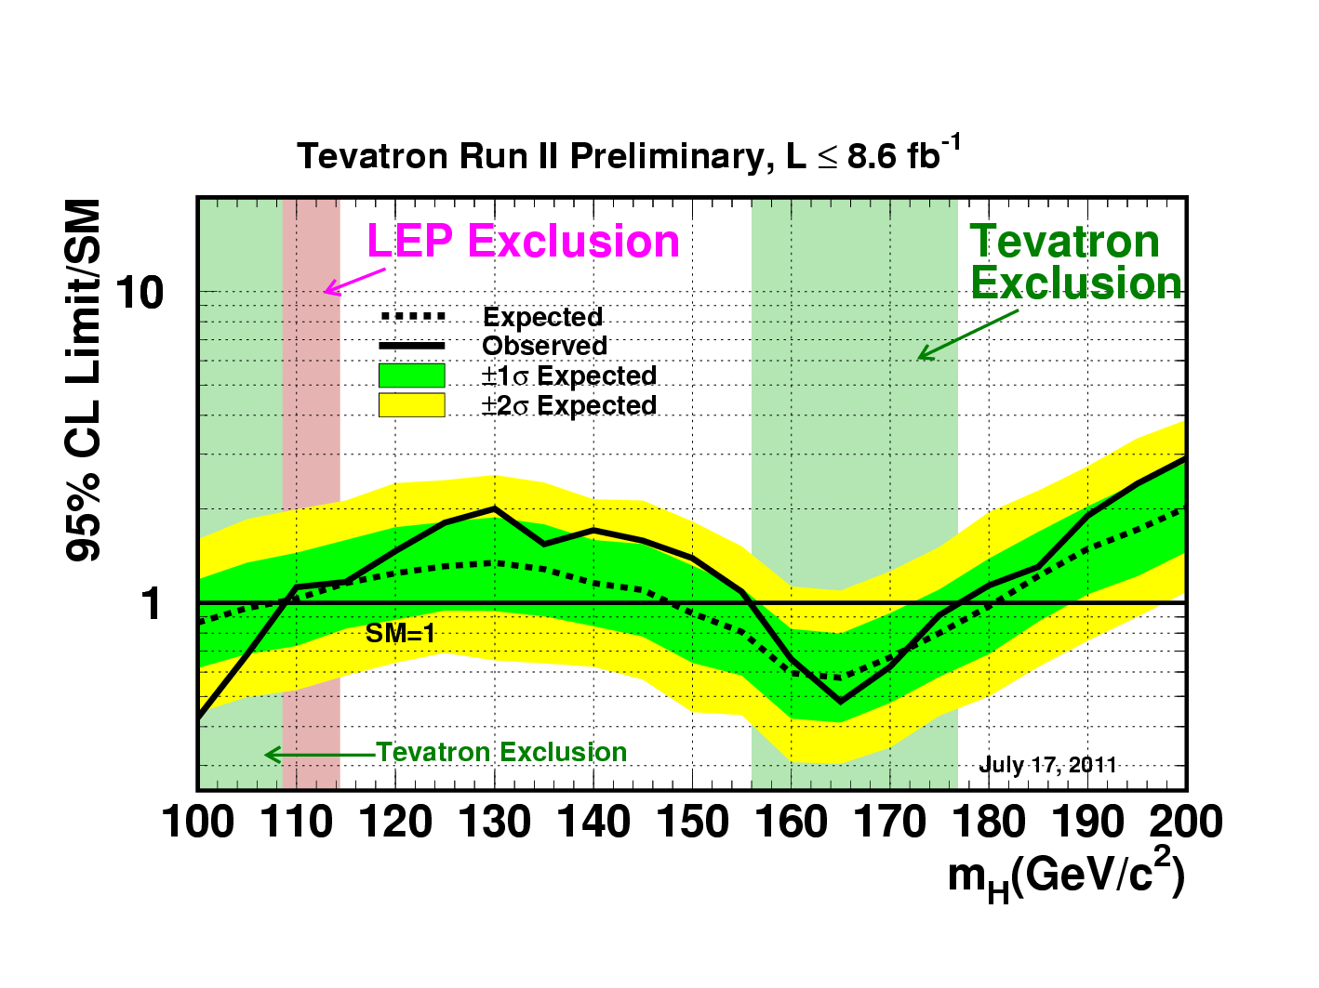
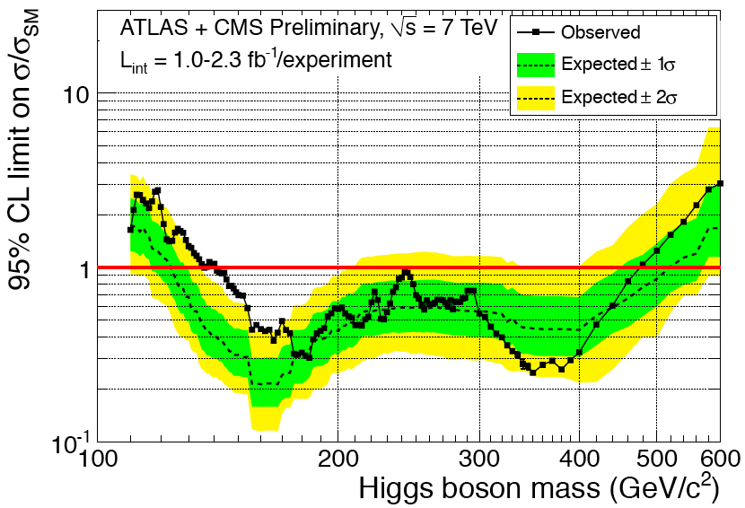
No princípio de 2011
Mass do bosão de Higgs era o único parâmetro desconhecido!
  LEP excluíu m_{H} <114.4 GeV/c²
  Fit de medidas electrofracas dava ≈100GeV/c²!!
  Tevatron excluíu 100 – 108 GeV/c² e 156 – 177 GeV/c²
http://lepewwg.web.cern.ch/LEPEWWG/
July 2011
ATLAS+CMS Summer 2011
The Brazil Plot
http://tevnphwg.fnal.gov/

Slide 6



Slide 7

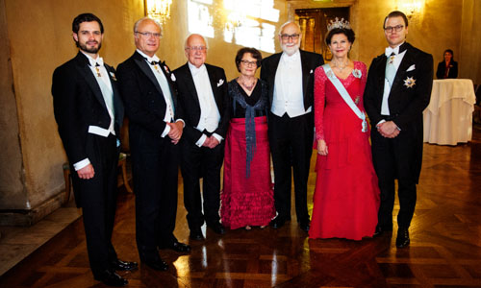
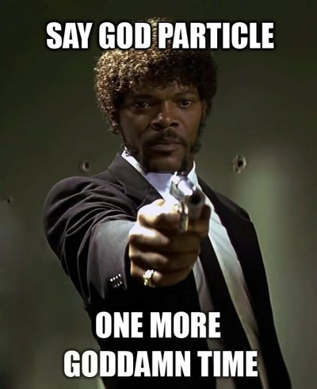


Slide 8
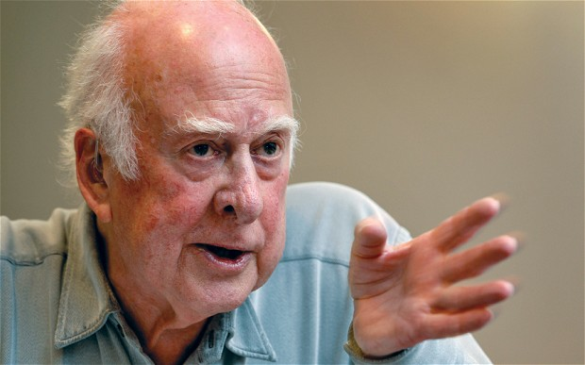
Há muito mais por investigar!

Slide 9
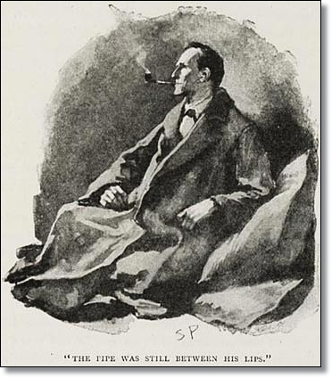
Muitas medidas desde a descoberta!
Higgs no Modelo Padrão e Propriedades
Mass and couplings (ZZ+WW+γγ):
  Phys. Lett. B 726 (2013), pp. 88-119
  (Updated Mass): arXiv:1406.3827
  (Updated Coupling γγ): arXiv:1408.3827
  (Updated Coupling ZZ): arXiv:1408.5191
Spin and parity (ZZ+WW+γγ):
H → γγ: ATLAS-CONF-2013-012
H → WW: ATLAS-CONF-2013-030
H → Zγ: ATLAS-CONF-2013-009
H → bb: ATLAS-CONF-2013-079
H → ττ: ATLAS-CONF-2013-108
H → μμ: ATLAS-HIGG-2013-07
H → invisible:
Phys. Rev. Lett. 112, 201802 (2014)
ttH(γγ): ATLAS-CONF-2014-043
VH(WW): ATLAS-CONF-2013-075
Phys. Lett. B 726 (2013), pp. 120-14
H → ZZ (on-shell cross-section and pT): ATLAS-CONF-2014-044 (off-shell cross-section) ATLAS-CONF-2014-042
Procuras de novos Bosões de Higgs
H/h/A→ττ:
ATLAS-CONF-2014-049 ATLAS-CONF-2014-005
X→hh→4b:
H+ → τ ν: ATLAS-CONF-2013-090, JHEP03(2013)076
H+ → c ss̅ :
Eur. Phys. J. C, 73 6 (2013) 2465
H → WW (2HDM): ATLAS-CONF-2013-027
X→hh→γγbb: ATLAS-HIGG-2013-29
Multi-higgs cascade:
Phys. Rev. D 89, 032002 (2014)
SM Higgs Couplings and New Phenomena:
ATLAS-CONF-2014-010
'It is an old maxim of mine that when you have excluded the impossible, whatever remains, however improbable, must be the truth.'
Sherlock Holmes
-The Beryl Coronet

Slide 10
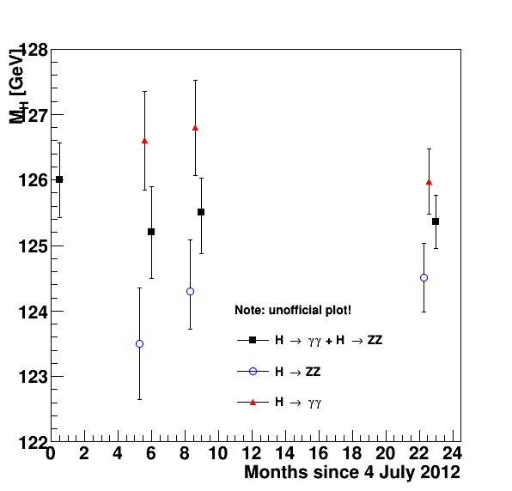
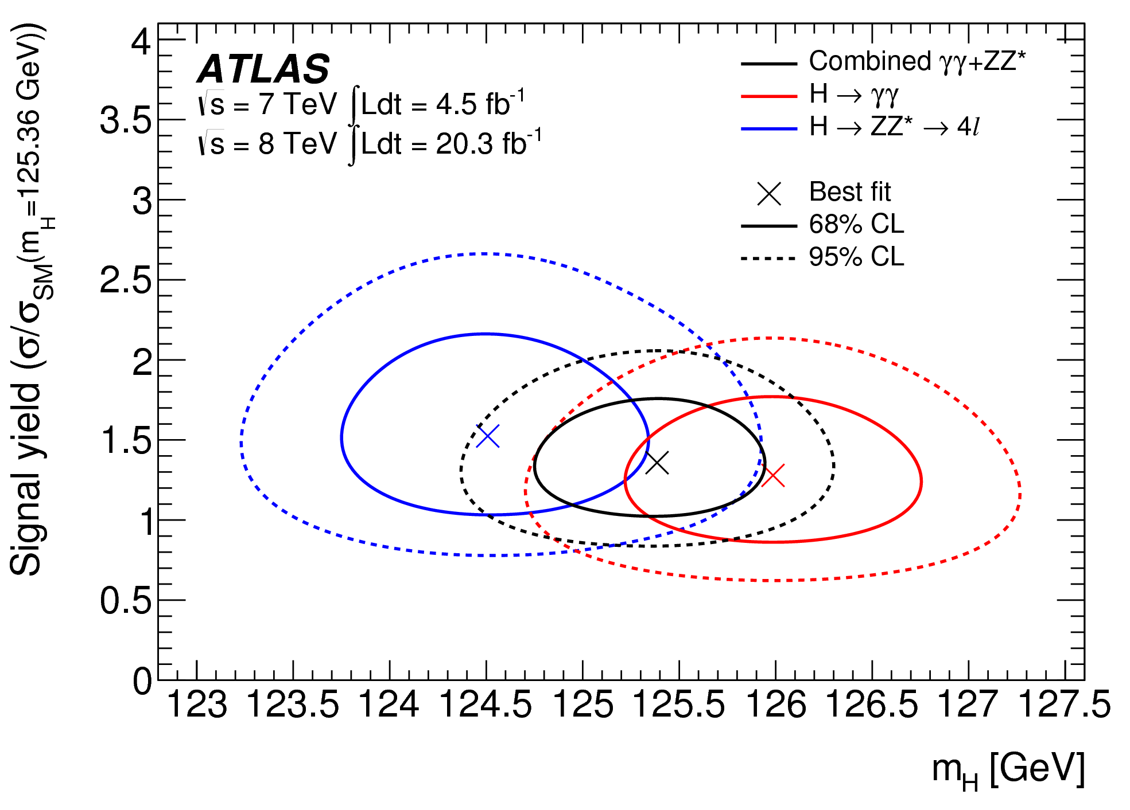
Massa do bosão de Higgs
arXiv:1406.3827, submitted to Phys.Rev.D
Últimos resultados: m_{H}= 125.36 ± 0.37 (stat.) ± 0.18 (syst.) GeV
m_{γγ} = 125.98 ± 0.42 (stat.) ± 0.28 (syst.) GeV
m_{ZZ} = 124.51 ± 0.52(stat.) ± 0.06(syst.) GeV

Slide 11
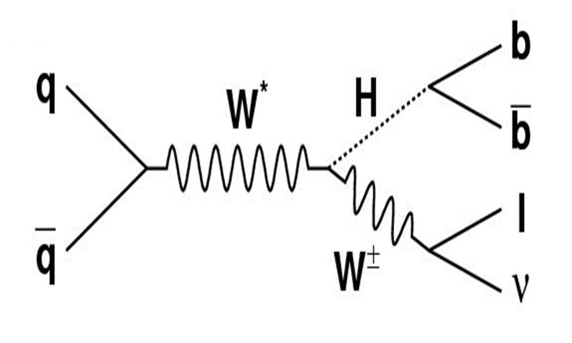
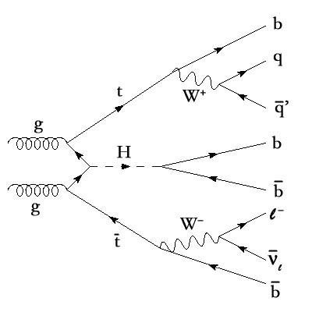
O Bosão de Higgs no LIP
Colaboramos na descoberta!
  Estudos nos canais de H➝WW e H➝bb
Os nossos interesses actuais: H➝bb
  Canais de produção: WH, ZH, ttH
  Queremos medir o acoplamento entre o Higgs e os quarks b e do quark top
  Queremos medir os números quânticos de CP e outros do bosão de Higgs
  A longo prazo: acoplamentos do Higgs a si próprio

Slide 12
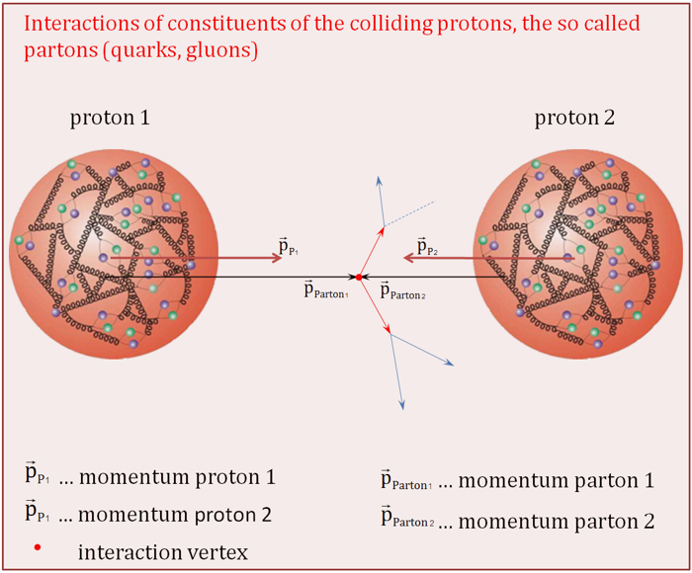
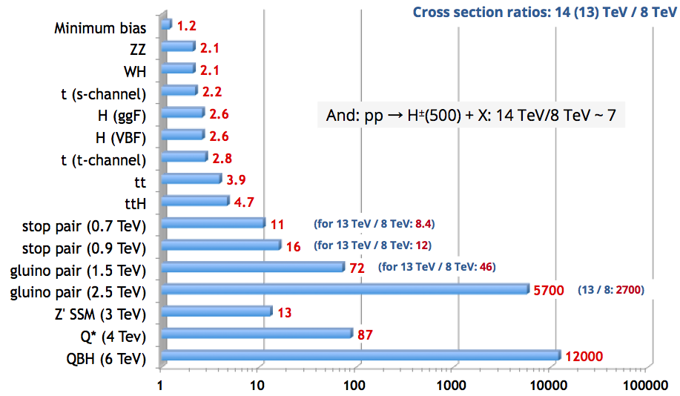
O Futuro do Higgs no LHC
Energia do centro de massa das colisões mais alta
  Aumenta muito a capacidade de descobrir partículas muito pesadas
  Aumenta a taxa de contagem dos canais de produção do Higgs
    Nalguns casos aumenta muito mais do que o ruído de fundo, como o ttH
Temos muitas descobertas à nossa espera!

Slide 13

Perguntas?
?
?
?
?

Slide 14

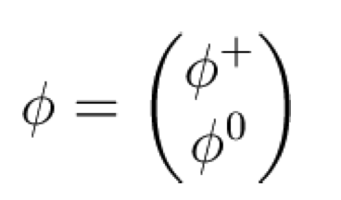
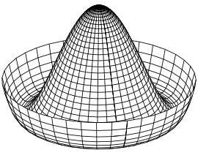
10⁻¹¹ segundos depois do Big Bang…
Im(ϕ)
Re(ϕ)

Slide 15

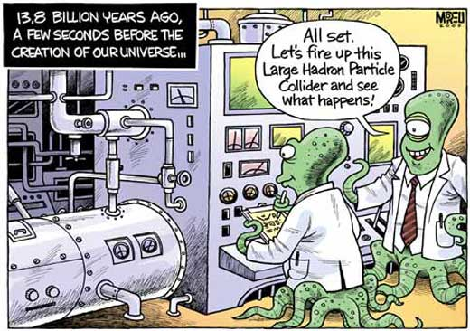
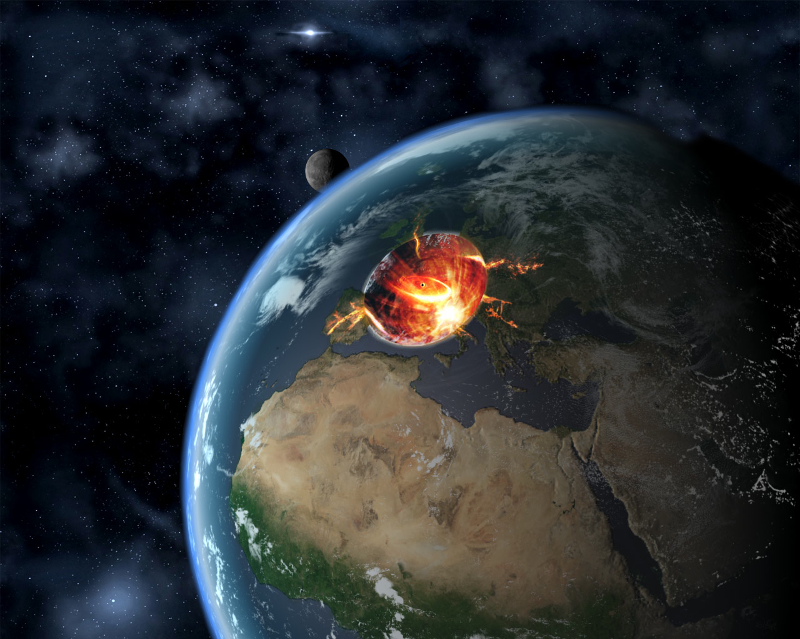

Slide 16
Large Hadron Collider

Slide 17
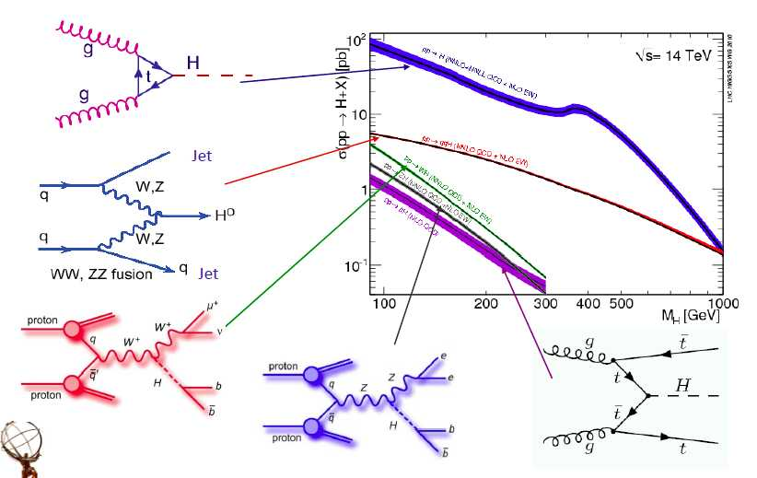
Modos de produção do bosão de Higgs

Slide 18
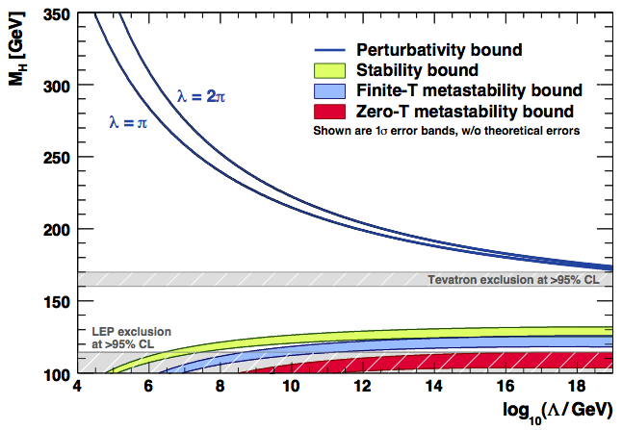
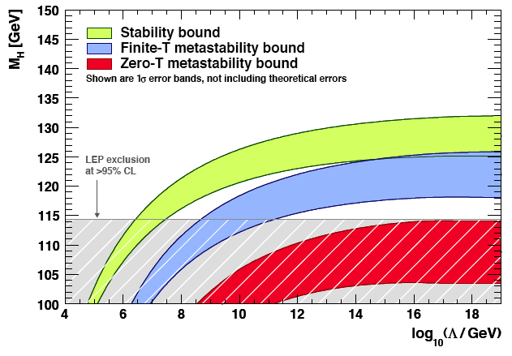
But there is more…
0906.0954v2 [hep-ph]
We know the SM is incomplete
For a low Higgs mass relative to the top quark mass, the quartic Higgs self-coupling runs at high energy towards lower values.
At some point it would turn negative indicating that the vacuum is unstable.
The universe could decay into a more stable lower energy vacuum state.
Unless new physics appears at some energy scale
The Higgs sector can give important clues to constrain new physics beyond the SM
It is a great way to search for new physics!

Slide 19
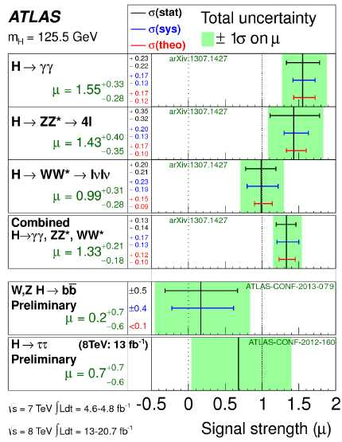
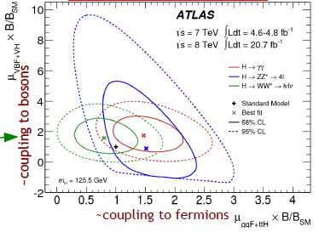
É o Higgs !
Quais as propriedades ?
  spin 0+
  massa 125.5 GeV
  acoplamentos previstos pelo Modelo Padrão
  mas as incertezas ainda são grandes
poderá haver mais?
Razão μ =dados / teoria

Slide 20
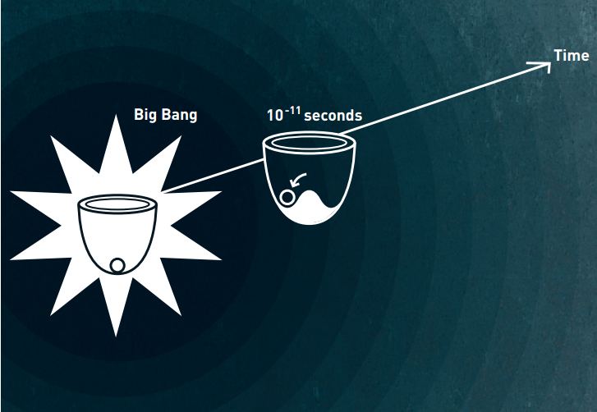

Slide 21
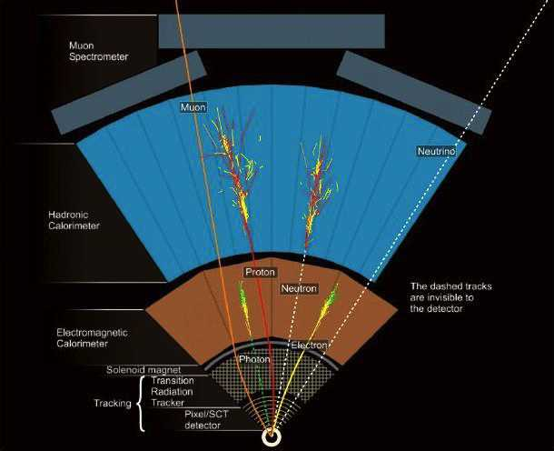
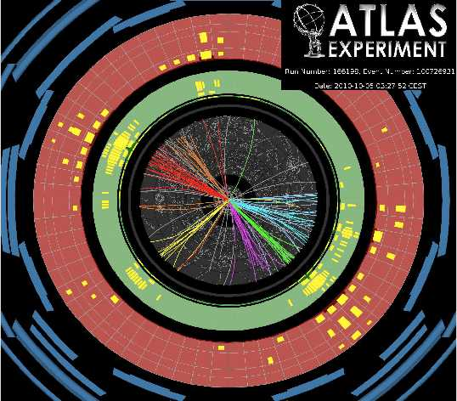
Como se detectam partículas

Slide 22
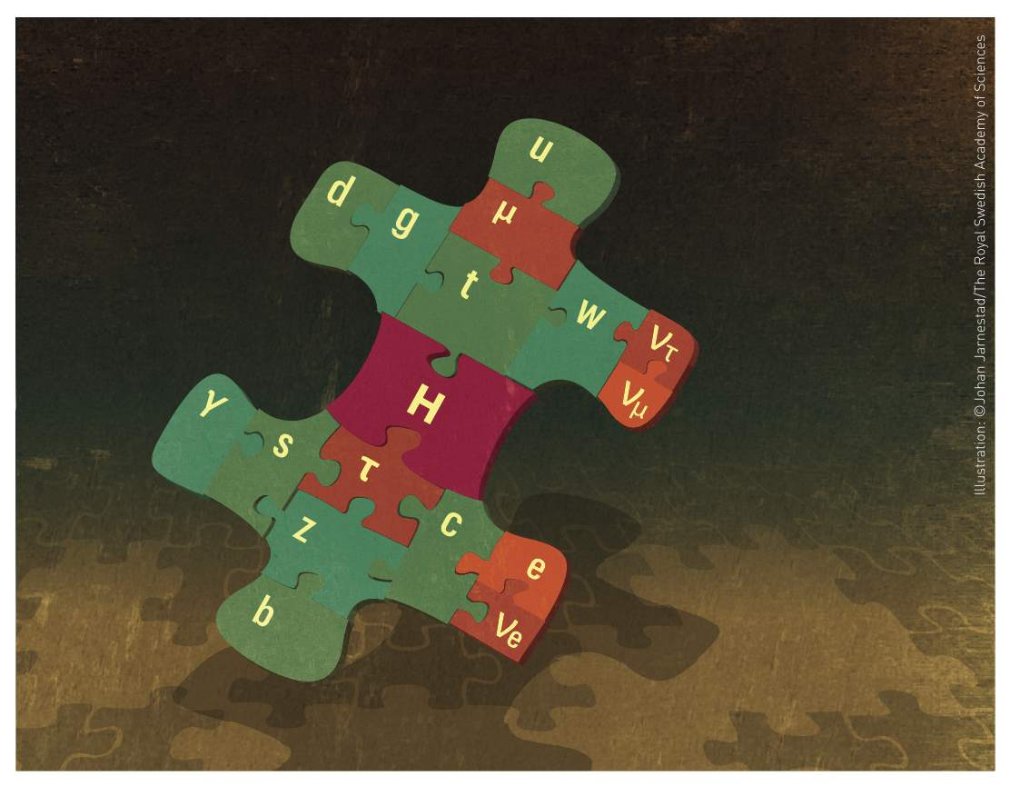
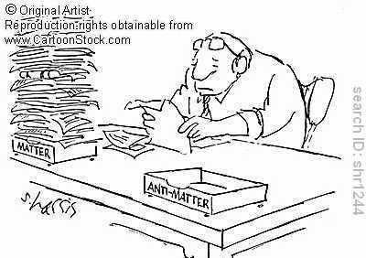
E agora?...
O Modelo Standard NÃO pode ser o puzzle completo!
Há uma dinâmica subjacente ao mecanismo de Higgs?
Porque é que a força das interacções e as massas das partículas são tão diferentes?
E porque é que a expansão do universo é acelerada? Energia escura!
União das forças a alta energia?
Para onde foi a antimatéria?
O que é a matéria escura?
?
?
?
?

Slide 23
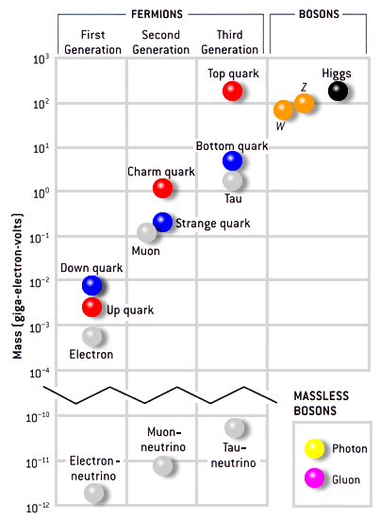
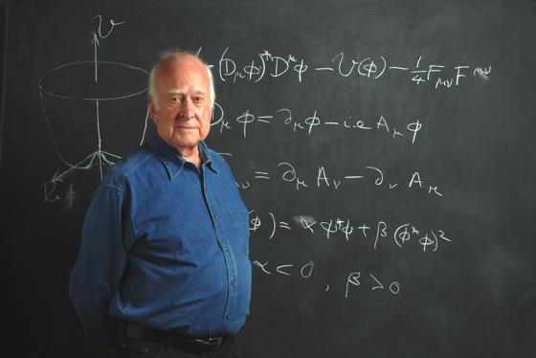

Slide 24

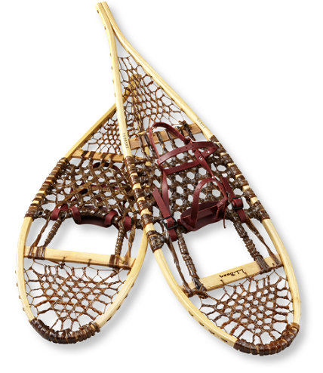

Slide 25
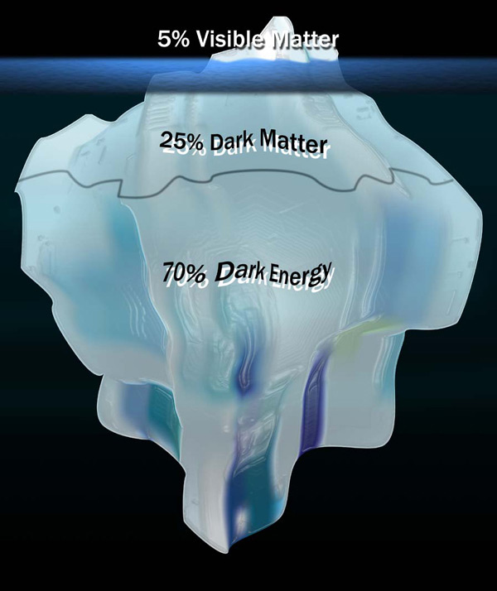
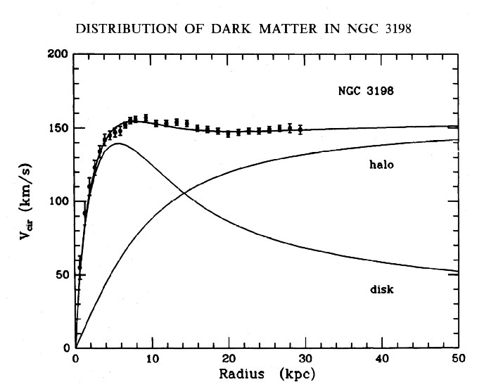
Matéria Escura
Sabemos que existe:
  Rotação de galáxias
  Radiação de fundo
  Microlensing
Mas não sabemos o que é!

Slide 26
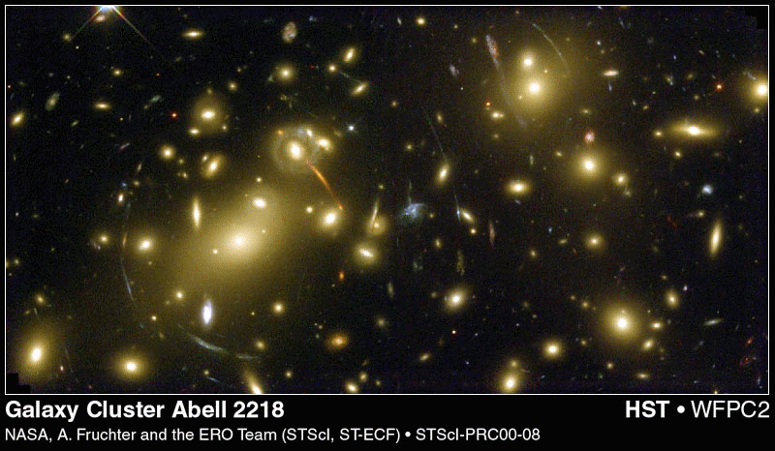
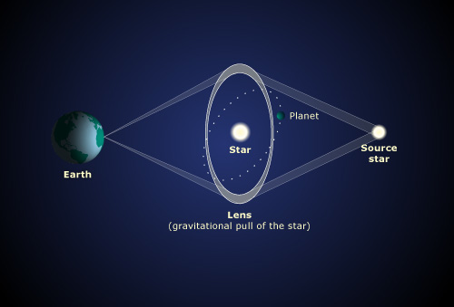
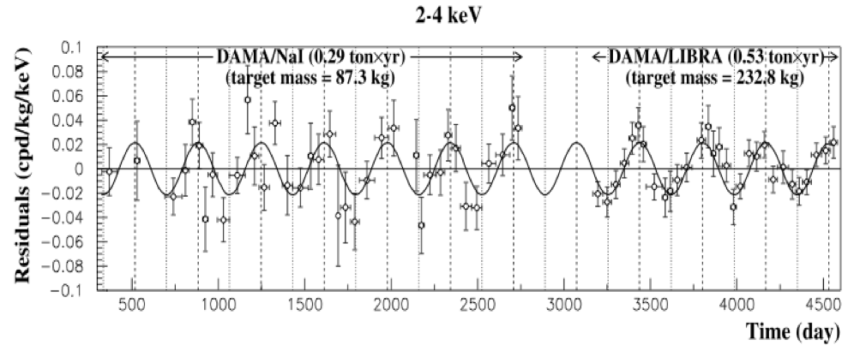

Slide 27
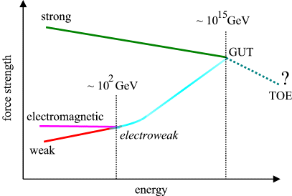
Unificação das interacções?

